Slide 1


MOBILE SECURITY
Nhóm 5: Đỗ Đặng Minh – 1311015
Huỳnh Công Toàn – 1311026
Dương Xuân Long – 1311048
GVHD: PGS. TS. Đặng Trần Khánh
Notes:
Version: 1.0
Last update: September 13, 2014

Slide 2
Nội dung
1
Thiết bị di động
2
Mô hình nguy cơ
3
Tấn công cross-service
4
Giao thức và thanh toán di động
5
Demo

Slide 3
Thiết bị di động
Notebook
Máy tính bảng
Điện thoại thông minh
Thiết bị di động
Điện thoại di động
Máy nghe nhạc
Thiết bị di động công nghiệp
Thiết bị di động chơi điện tử
PDA

Slide 4
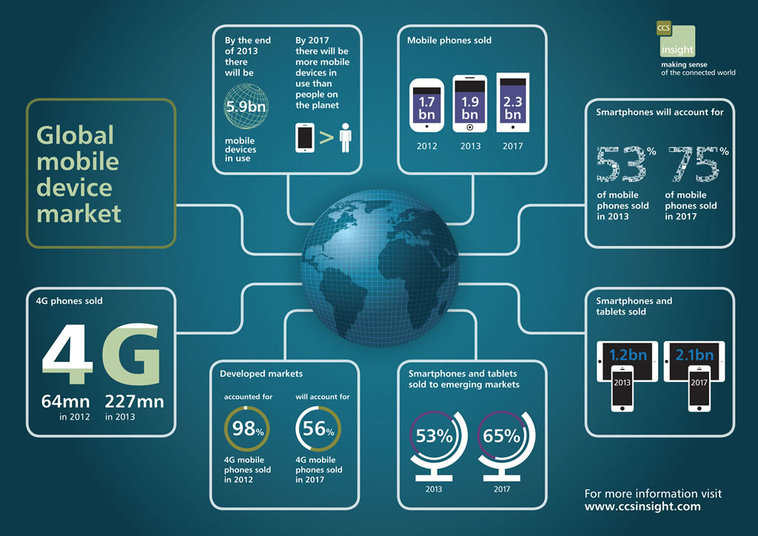
Thiết bị di động
Notes:
Analog cellular networks – 1G
Digital cellular networks – 2G
Mobile broadband data – 3G
Native IP networks – 4G
4G phones: iPhone 5S, HTC One (M8), Samsung Galaxy S5, Sony Xperia Z2, Google Nexus 5, LG G2, Nokia Lumia 1520,…
Image reference: http://www.globalnerdy.com/wordpress/wp-content/uploads/2013/06/global-mobile-device-market.jpg

Slide 5
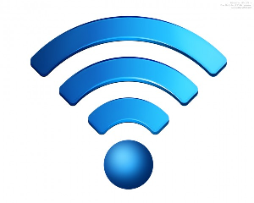





Công nghệ không dây
Công nghệ cho điện thoại di động
Công nghệ truyền dữ liệu
Global System for Mobile communications
General Packet Radio Service
EVDO
Code Division Multiple Access
Evolution-Data Optimized
Notes:
Theo thống kê của learntelecom.com thì GSM chiếm 76% thị phần so với 24% của CDMA .
Image reference:
http://pctechmag.com/wp-content/uploads/2013/04/Wireless-Home-Technology-for-2010-600x480.jpg
http://mt-st.rfclipart.com/image/big/cd-9c-8e/wireless-technology-icons-Download-Royalty-free-Vector-File-EPS-9541.jpg
http://dailyhacking.files.wordpress.com/2012/07/cdma_logo_lg.gif
http://img.talkandroid.com/uploads/2010/12/gsm.jpeg
http://gprs-lycans.weebly.com/uploads/1/0/1/2/10125580/7561472_orig.png?379

Slide 6

Công nghệ mạng
Personal Area Network (PAN)
Wireless Local Area Network
Wireless LAN
IEEE 802.11
IrDA
(Hồng ngoại)
Notes:
IEEE 802.11 là tiêu chuẩn cho mạng không dây, thường được gọi là Wi-Fi hay WLAN.
Bluetooth là công nghệ mạng cá nhân. Điểm mạnh của nó là có thể hoạt động trên các thiết bị của các nhà sản xuất khác nhau.
Hồng ngoại hay IrDA là công nghệ thay thế đường cáp. Nó hỗ trợ việc liên lạc tốc độ chậm, từ điểm tới điểm trong bán kính giới hạn.
Image reference:
http://www.stubai-accomodation.com/tl_files/wlan.png
https://dlnmh9ip6v2uc.cloudfront.net/assets/4/b/e/e/9/5213ccb1757b7f4c568b4568.jpg

Slide 7
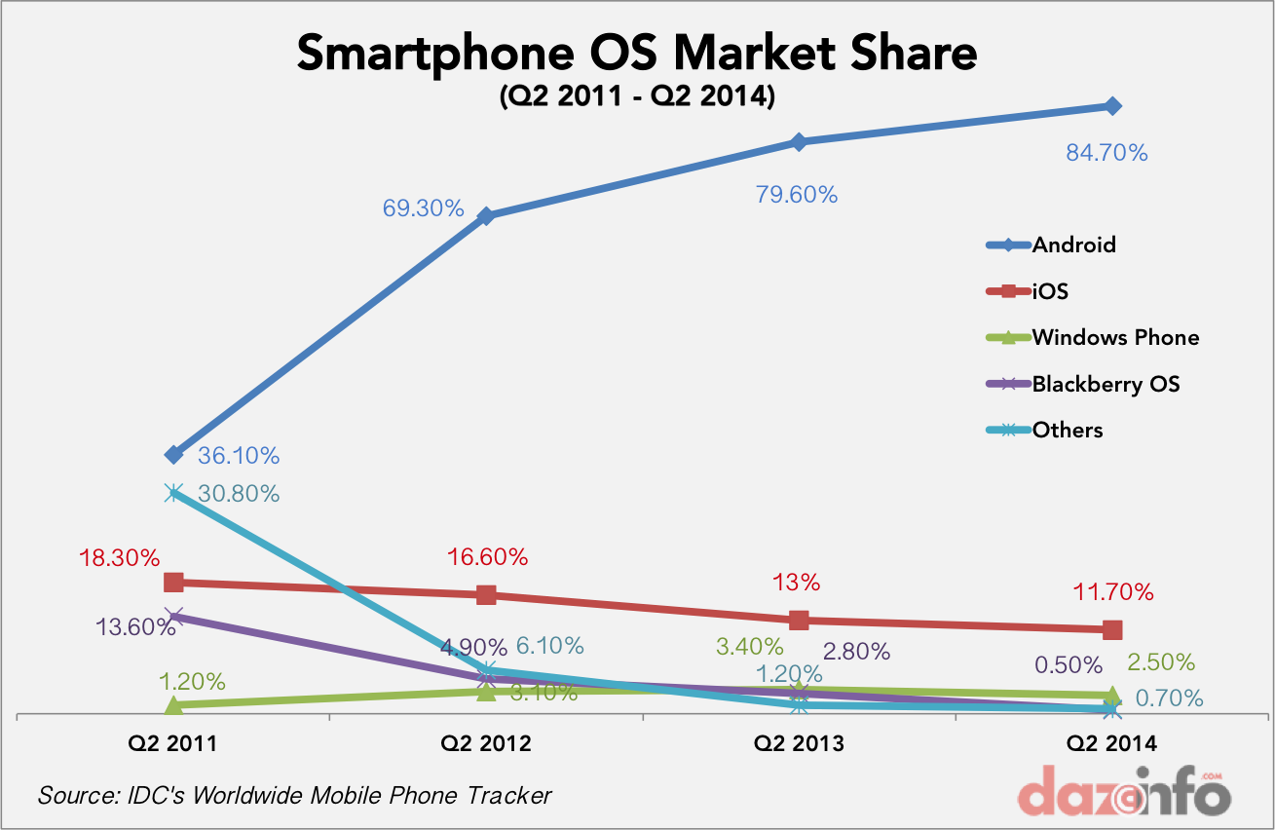
Hệ điều hành điện thoại thông minh

Slide 8
Mô hình nguy cơ
Bảo mật di động giải quyết 3 tính chất:
Tính bảo mật: sự riêng tư, quyết định ai được truy cập những gì.
Tính toàn vẹn: xác định ai được quyền sửa hay sử dụng tài nguyên nào.
Tính sẵn sàng: mô tả yêu cầu một người dùng hợp lệ có thể sử dụng tài nguyên nào.
Mục tiêu:
Dữ liệu
Định danh
Tính sẵn sàng
Kẻ tấn công:
Chuyên gia
Lừa đảo
Tội phạm máy tính
Notes:
Khi muốn bảo vệ một hệ thống thì phải biết được các nguy cơ, các cách tấn công vào hệ thống.
Một mô hình nguy cơ giúp xác định các nguy cơ hệ thống bị tấn công, các tài sản cần bảo vệ, các đặc điểm của kẻ tấn công và các giải pháp để ngăn ngừa và hạn chế.

Slide 9
Mô hình nguy cơ
Các nguy cơ chủ yếu
Mất thiết bị
Tấn công từ chối dịch vụ
Tấn công không dây
Tấn công xâm nhập
Virút và sâu
Tấn công dựa trên hạ tầng
Tấn công tính thêm phí

Slide 10
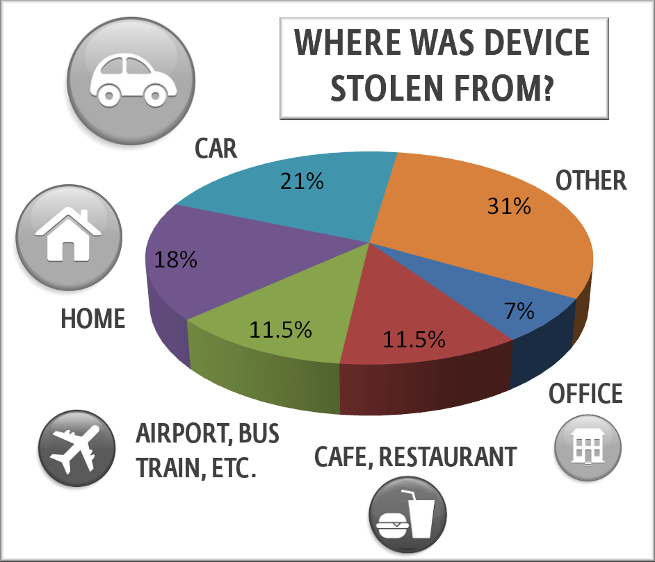
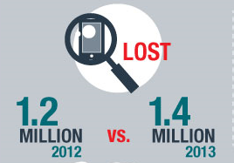
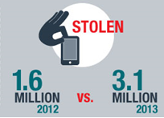
Mất thiết bị
Thống kê của ESET & Harris Interactive
Consumer Reports (2014)
Notes:
Một số giải pháp:
Nêu rõ nhân thức với các nhân viên và những người liên quan về tầm quan trọng của thiết bị di động với các dữ liệu doanh nghiệp.
Xây dựng các chính sách để ngăn ngừa việc thất thoát dữ liệu.
Xây dựng các ước lượng về đánh mất dữ liệu khi thiết bị di động bị đánh mất.
Xây dựng các hệ thống kỹ thuật, chống mất cắp thiết bị hoặc đảm bảo tính an toàn của dữ liệu khi thiết bị bị đánh mất.

Slide 11
Tấn công từ chối dịch vụ
Không riêng cho thiết bị di động.
Gây hại đến tính sẵn sàng.
Cách tấn công phổ biến là gửi một lượng lớn dữ liệu rác đến một mục tiêu thông qua đường mạng.
Một cách cụ thể hơn là nhắm đền nguồn pin của thiết bị di động.
Các cách tấn công khác như làm nhiễu toàn bộ băng tần.

Slide 12
Tấn công không dây
Điểm yếu rất lớn của thiết bị di động.
Nghe lén đường truyền.
Tận dụng định danh phần cứng duy nhất (như địa chỉ MAC của LAN không dây).
1. DNS request for google.com
8.8.8.8.8
3. DNS response: 173.194.115.64 (ignored)
4. Request for 192.168.1.1
2. DNS response: 192.168.1.1
192.168.1.1 (Attacker)
Notes:
Image reference: http://jordan-wright.github.io/images/blog/wireless-attacks/dnspwn/diagram.png

Slide 13
Tấn công xâm nhập
Chiếm lấy một phần hay toàn quyền điều khiển mục tiêu.
Cách tấn công:
Nhúng mã: khai thác các lỗi lập trình (tràn bộ đệm).
Tận dụng lỗi logic.
Ảnh hưởng đến tính bảo mật, toàn vẹn và tính sẵn sàng của thiết bị.
Được dùng để làm nền cho các cuộc tấn công khác.

Slide 14
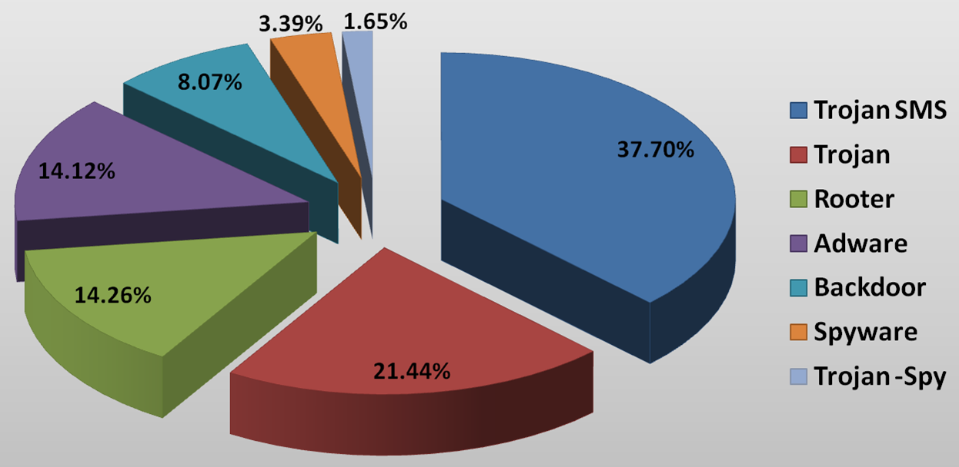
Phần mềm độc hại
Các loại phần mềm độc hại trên di động theo quickheal.co.in
Notes:
Rooter malware has the capability to root infected devices, giving an attacker complete control of the Android smartphone or tablet. Trend Micro found that rooter malware made up only 4.4 percent of all Android threat types. Root privileges grants a remote attacker access to files and the device’s flash memory. The threat is designed for targeted attacks to remain stealthy and persistent on the device, evading detection by most mobile antivirus applications.
One such threat called Gonfu was detected in 2011 and can root a device by installing a malicious package called Legacy. Once Legacy is installed, it is hard to remove and provides the hacker with remote control of the device and access to your company’s data that can be accessed on the device.
Image reference: http://www.quickheal.co.in/media/wysiwyg/Mobile.png

Slide 15
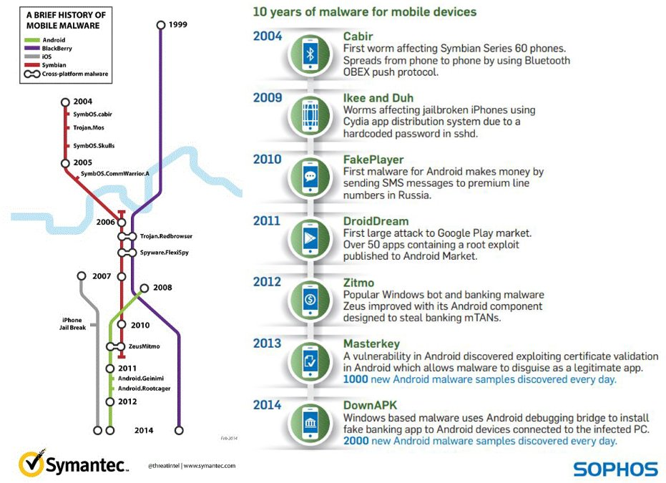
Virút và sâu
Notes:
Image reference: http://m.c.lnkd.licdn.com/mpr/mpr/p/7/005/04c/17a/1c094ef.jpg

Slide 16
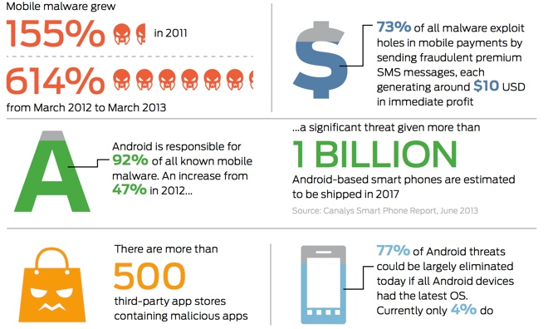
Phần mềm độc hại
Notes:
Image reference: http://cdn1.appleinsider.com/malware-130626.jpg

Slide 17
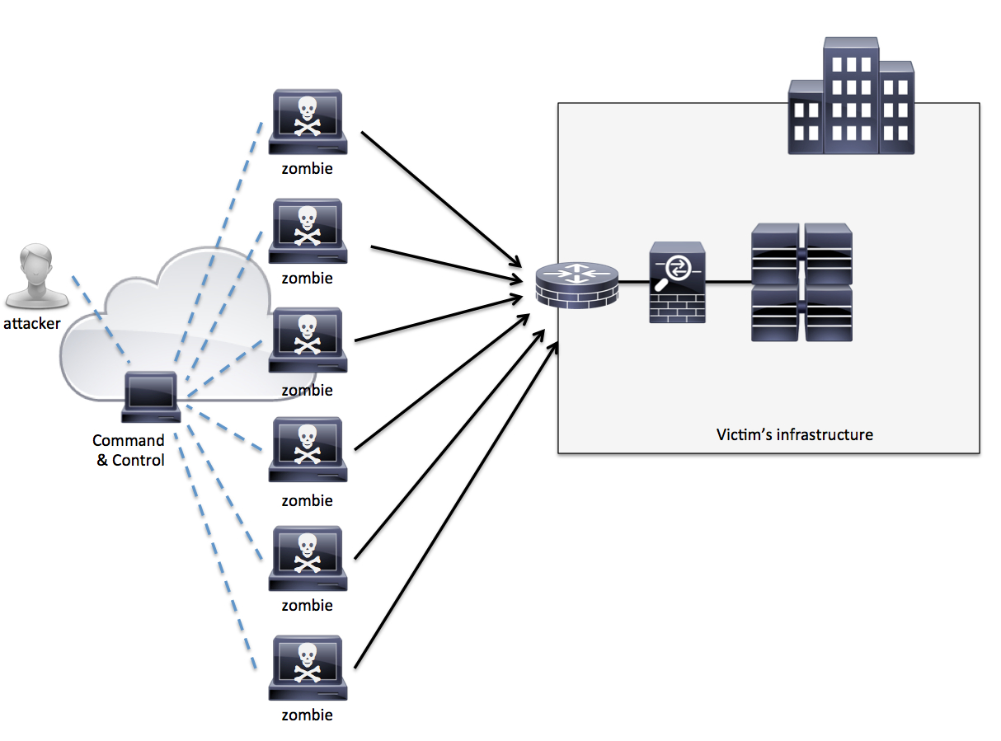
Tấn công dựa trên cơ sở hạ tầng
Hạ tầng dịch vụ, thường được xây dựng từ mạng GSM và ứng dụng máy chủ, đóng vai trò rất quan trọng trong thế giới thiết bị di động.
Ảnh hưởng đến hàng trăm hay hàng nghìn người dùng thiết bị.
Tác động đến cơ sở hạ tầng của thiết bị di động.
Notes:
Image reference: http://www.cisco.com/web/about/security/images/csc_child_pages/white_papers/ddos_fig02.jpg

Slide 18
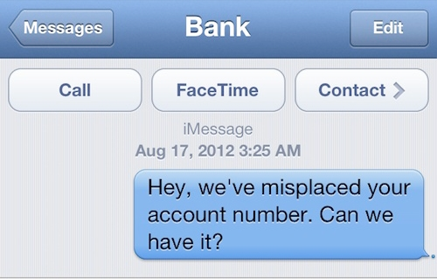
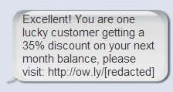
Tấn công tính thêm phí
Lừa đảo bằng tin nhắn SMS để nạn nhân chuyển tiền.
Xâm nhập vào hệ thống, buộc hệ thống gọi đến số điện thoại tính phí rất cao của kẻ tấn công.
Là cách tấn công đem lại món lợi lớn.
Notes:
Image reference:
http://cdn.mdimg.co.uk/upload/apple/sms-securityflaw.jpg
http://news.softpedia.com/images/news2/Cybercriminals-Abuse-Twilio-and-Ow-ly-for-SMS-Phishing-Attack-426840-2.jpg

Slide 19
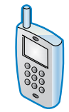
Tấn công cross-service
Tấn công tận dụng tương tác giữa các dịch vụ
Bluetooth
GSM
GPRS
IEEE 802.11

Slide 20
Tấn công cross-service
Thực nghiệm của Collin Richard Mulliner, tấn công vào ftpsvr, một server FTP mã nguồn mở.
Tấn công strcpy trong hàm void Session::SendToClient(int mode, LPCSTR msg) trong ftpmain.cpp.
Thực nghiệm tấn công làm tràn bộ đệm trong một ứng dụng mạng và buộc thiết bị của nạn nhân gọi điện.

Slide 21
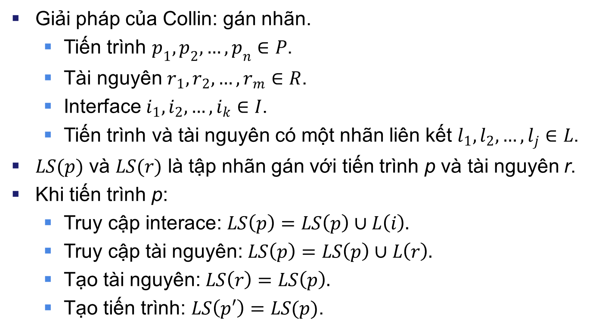
Tấn công cross-service
Giải pháp của Collin: gán nhãn.
Tiến trình $p_{1},p_{2},…,p_{n}∈P$.
Tài nguyên $r_{1},r_{2},…,r_{m}∈R$.
Interface $i_{1},i_{2},…,i_{k}∈I$.
Tiến trình và tài nguyên có một nhãn liên kết $l_{1},l_{2},…,l_{j}∈L$.
$LS(p)$ và $LS(r)$ là tập nhãn gán với tiến trình p và tài nguyên r.
Khi tiến trình p:
Truy cập interace: $LS\left(p\right)=LS\left(p\right)∪L\left(i\right).$
Truy cập tài nguyên: $LS\left(p\right)=LS\left(p\right)∪L\left(r\right).$
Tạo tài nguyên: $LS\left(r\right)=LS\left(p\right).$
Tạo tiến trình: $LS\left(p′\right)=LS(p)$.

Slide 22
Tấn công cross-service
Cơ chế bảo mật sử dụng thêm một tập tin chính sách (luật) để cho phép hay từ chối truy cập vào tài nguyên hay interface.
policy ⇒ rule∗
rule ⇒ access (interface|resource) action label∗
action ⇒ deny|ask
Ví dụ: access i1 deny i2 i3
rule ⇒ exception path except∗
path ⇒ / (dirname/) ∗ filename
except ⇒ notlabel|notinherit|notpass
Ví dụ:
# Internet Explorer
exception /Windows/iexplore.exe notinherit
Notes:
Hành động deny là từ chối truy cập, còn ask là đưa ra hộp thoại để người dùng quyết định.
Ví dụ như access i1 deny i2 i3 cho biết sẽ từ chối truy cập vào interface i1 nếu tiến trình đã gán nhãn với interface i2 và i3.
notlabel cho biết tiến trình thực thi ứng dụng cần không gán nhãn khi vào interface.
notinherit cho biết tiến trình không kế thừa nhãn nào khi truy cập đối tượng.
notpass cho biết tiến trình không truyền nhãn cho tài nguyên hay tiến trình con.

Slide 23
Giao thức và chi trả di động
Vấn đề công nhận thanh toán di động bằng PKI.
Marko Hassinen đề xuất một PKI do chính phủ quản lý.
Thanh toán POS ảo: mua vé xe lửa.
Thanh toán POS thực: máy bán hàng tự động.
Ứng dụng FINEID (Finnish Electronic Identification):
Quản lý thẻ định danh điện tử
Cung cấp giao diện điều khiển để thực hiện các hành động khóa bí mật như tạo chữ ký số.
www.fineid.fi

Slide 24
Giao thức và chi trả di động
Các bên liên quan:
Khách hàng (C): nhận được một thẻ SIM và ứng dụng FINEID, có định danh là FINUID.
Thương gia (M): có một khóa bí mật và một chứng thực khóa công khai tương ứng trong hệ thống FINEID.
Ngân hàng (B): tổ chức tín dụng như VISA hay MasterCard để xử lý thanh toán.

Slide 25
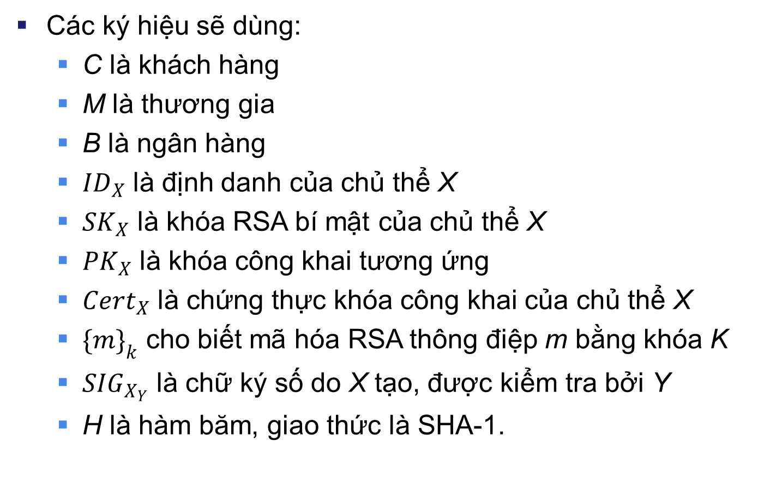
Giao thức và chi trả di động
Các ký hiệu sẽ dùng:
C là khách hàng
M là thương gia
B là ngân hàng
${ID}_{X}$ là định danh của chủ thể X
${SK}_{X}$ là khóa RSA bí mật của chủ thể X
${PK}_{X}$ là khóa công khai tương ứng
${Cert}_{X}$ là chứng thực khóa công khai của chủ thể X
${\{m\}}_{k}$ cho biết mã hóa RSA thông điệp m bằng khóa K
${SIG}_{X_{Y}}$ là chữ ký số do X tạo, được kiểm tra bởi Y
H là hàm băm, giao thức là SHA-1.

Slide 26
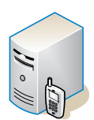
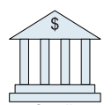
Thanh toán POS ảo
1. Khởi tạo liên lạc
2. Chọn lựa dịch vụ
3. Chọn lựa sản phẩm
4. Chi tiết thanh toán
6. Phân phối sản phẩm
5. Xác nhận thanh toán
Người dùng điện thoại
Nhà cung cấp dịch vụ
Công ty tín dụng

Slide 27
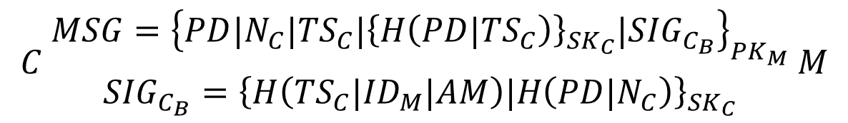
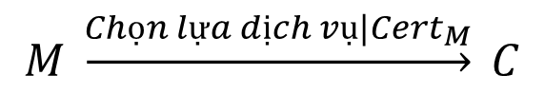
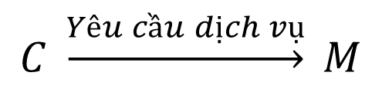
Thanh toán POS ảo
1. Khởi tạo liên lạc
2. Chọn lựa dịch vụ
3. Chọn lựa sản phẩm
Người dùng điện thoại
Nhà cung cấp dịch vụ
Công ty tín dụng
$$C \underset{→}{Yêu cầu dịch vụ} M$$
1.
$$M \underset{→}{Chọn lựa dịch vụ|{Cert}_{M}} C$$
2.
$$C \begin{matrix}MSG={\left\{PD|N_{C}|{TS}_{C}|{\left\{H\left(PD|{TS}_{C}\right)\right\}}_{{SK}_{C}}|{SIG}_{C_{B}}\right\}}_{{PK}_{M}} \\ {SIG}_{C_{B}}={\left\{H\left({TS}_{C}|{ID}_{M}|AM\right)|H\left(PD|N_{C}\right)\right\}}_{{SK}_{C}}\end{matrix} M$$
3.

Slide 28
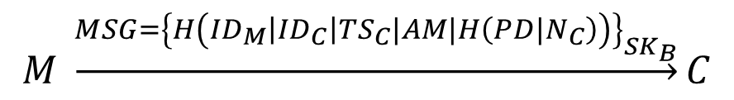
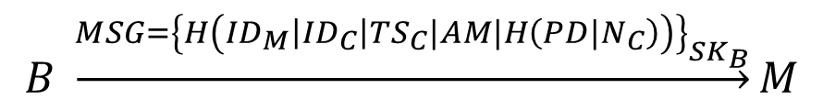
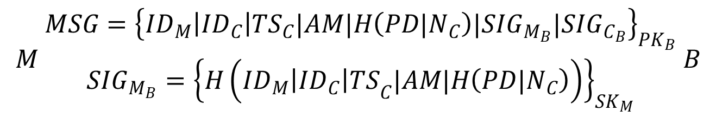
Thanh toán POS ảo
1. Khởi tạo liên lạc
2. Chọn lựa dịch vụ
3. Chọn lựa sản phẩm
4. Chi tiết thanh toán
6. Phân phối sản phẩm
5. Xác nhận thanh toán
Người dùng điện thoại
Nhà cung cấp dịch vụ
Công ty tín dụng
$$M \begin{matrix}MSG={\left\{{ID}_{M}\left|{ID}_{C}\right|{TS}_{C}|AM|H\left(PD|N_{C}\right)|{SIG}_{M_{B}}|{SIG}_{C_{B}}\right\}}_{{PK}_{B}} \\ {SIG}_{M_{B}}={\left\{H\left({{ID}_{M}\left|{ID}_{C}\right|TS}_{C}|AM|H\left(PD|N_{C}\right)\right)\right\}}_{{SK}_{M}}\end{matrix} B$$
4.
$$B \underset{→}{MSG={\left\{H\left({ID}_{M}\left|{ID}_{C}\right|{TS}_{C}|AM|H\left(PD|N_{C}\right)\right)\right\}}_{{SK}_{B}}}M$$
5.
$$M \underset{→}{MSG={\left\{H\left({ID}_{M}\left|{ID}_{C}\right|{TS}_{C}|AM|H\left(PD|N_{C}\right)\right)\right\}}_{{SK}_{B}}}C$$
6.

Slide 29
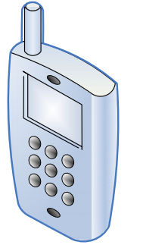
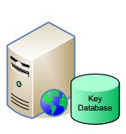
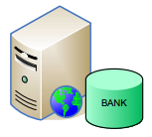
Thanh toán POS thực
1. Bắt đầu
Máy bán hàng tự động
M
2. Ghép cặp Bluetooth
C
3. Giới thiệu sản phẩm
4. Chọn lựa sản phẩm
5. Yêu cầu thanh toán
8. Biên lai thanh toán
Bluetooth
9. Phân phối sản phẩm
7.
Biên lai thanh toán
6. Đơn thanh toán
FINEID
B
Chứng nhận đảm bảo pháp lý
(CRL/OSCP)
Cơ sở dữ liệu khóa
Ngân hàng

Slide 30
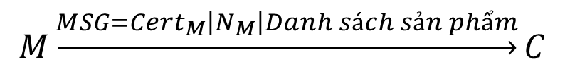
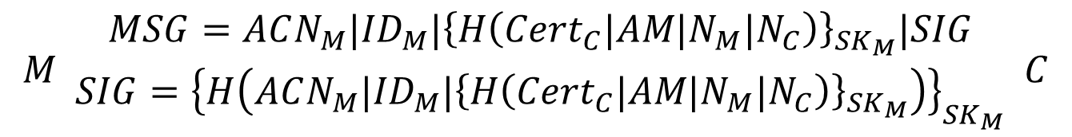
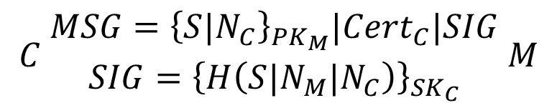
Thanh toán POS thực
1. Bắt đầu
Máy bán hàng tự động
M
2. Ghép cặp Bluetooth
C
3. Giới thiệu sản phẩm
4. Chọn lựa sản phẩm
5. Yêu cầu thanh toán
Bluetooth
$$M\underset{→}{MSG={Cert}_{M}\left|N_{M}\right|Danh sách sản phẩm}C$$
3.
$$C \begin{matrix}MSG={\left\{S|N_{C}\right\}}_{{PK}_{M}}|{Cert}_{C}|SIG \\ SIG={\left\{H\left(S|N_{M}|N_{C}\right)\right\}}_{{SK}_{C}}\end{matrix} M$$
4.
$$M \begin{matrix}MSG={ACN_{M}|{ID}_{M}|\left\{H\left({Cert}_{C}|AM|N_{M}|N_{C}\right)\right\}}_{{SK}_{M}}|SIG \\ SIG={\left\{H\left({ACN_{M}|{ID}_{M}|\left\{H\left({Cert}_{C}|AM|N_{M}|N_{C}\right)\right\}}_{{SK}_{M}}\right)\right\}}_{{SK}_{M}}\end{matrix} C$$
5.

Slide 31
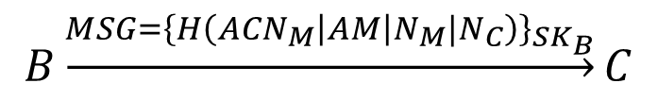
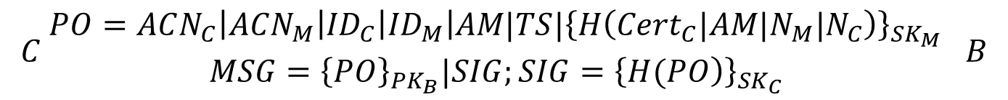
Thanh toán POS thực
$$C \begin{matrix}PO={ACN_{C}\left|ACN_{M}\right|{ID}_{C}\left|{ID}_{M}\right|AM|TS|\left\{H\left({Cert}_{C}|AM|N_{M}|N_{C}\right)\right\}}_{{SK}_{M}} \\ MSG={\left\{PO\right\}}_{{PK}_{B}}|SIG;SIG={\left\{\left.H(PO\right)\right\}}_{{SK}_{C}}\end{matrix} B$$
6.
$$B\underset{→}{MSG={\left\{H\left({ACN}_{M}\left|AM\right|N_{M}|N_{C}\right)\right\}}_{{SK}_{B}}}C$$
7.
C
7.
Biên lai thanh toán
6. Đơn thanh toán
FINEID
B
Chứng nhận đảm bảo pháp lý
(CRL/OSCP)
Cơ sở dữ liệu khóa
Ngân hàng

Slide 32
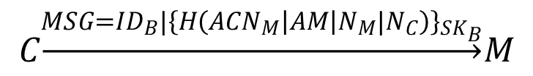
Thanh toán POS thực
1. Bắt đầu
Máy bán hàng tự động
M
2. Ghép cặp Bluetooth
C
3. Giới thiệu sản phẩm
4. Chọn lựa sản phẩm
5. Yêu cầu thanh toán
8. Biên lai thanh toán
Bluetooth
9. Phân phối sản phẩm
$$C\underset{→}{MSG={{ID}_{B}|\left\{H\left({ACN}_{M}\left|AM\right|N_{M}|N_{C}\right)\right\}}_{{SK}_{B}}}M$$
8.
Máy bán hàng phải có một danh sách các chứng nhận khóa công khai hợp lệ của các ngân hàng khác nhau.
Máy bán hàng không cần có kết nối mạng, giao thức có thể mở rộng để kiểm tra tính hợp lệ của chứng thực ngân hàng bằng cách chuyển tiếp một yêu cầu giao thức trạng thái chứng nhận online (OCSP) qua điện thoại điện thoại di động đến một máy chủ OCSP đáng tin cậy.

Slide 33
Demo
Ứng dụng Hide It Master:
Nền tảng Android.
Ẩn dữ liệu, che giấu thông tin.
Ngăn chặn malware.

Slide 34
Reference
Charlie Miller, Dion Blazakis, Dino DaiZovi, Stefan Esser, Vincenzo Iozzo, Ralf-Philipp Weinmann: “iOS Hacker's Handbook”, Wiley, ISBN 978-1118204122, 2012.
Collin Richard Mulliner: “Security of Smart Phones”, Department of Computer Science, University of California, 2006.
Jonathan Zdziarski: “Hacking and Securing iOS Applications”, O'Reilly Media, ISBN 978-1449318741, 2012.
Joshua J. Drake, Zach Lanier, Collin Mulliner, Pau Oliva Fora, Stephen A. Ridley, Georg Wicherski: “Android Hacker's Handbook”, Wiley, ISBN 978-1118608647, 2014.
Ken Dunham: “Mobile Malware Attacks and Defense”, Syngress, ISBN 978-1597492980, 2004.
Lawrence C. Miller: “Securing Smartphones & Tablets For Dummies”, John Wiley & Sons, Inc., 2012.
Marko Hassinen: “Studies in Mobile Security”, Department of Computer, Science, University of Kuopio, 2007.
Neil Bergman, Mike Stanfield, Jason Rouse, Joel Scambray: “Hacking Exposed Mobile”, McGraw-Hill Osborne Media, ISBN 978-0071817011, 2013.
http://blogs.cisco.com/security/securing-mobile-data-in-the-event-of-device-loss-or-theft
http://en.wikipedia.org/wiki/Mobile_operating_system

Slide 35
Thank You !

